Slide 1
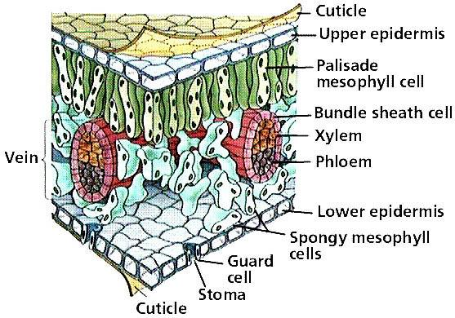
الانسجة المستديمة Permanent tissues :
وهي الانسجة التي تكون مؤلفة من خلايا توقف فيها الانقسام الفعال واصبحت متميزة بطريقة تتلاءم والتخصص الوظيفي المنوط بها. وتختلف درجات التميز في الانسجة والخلايا المستديمة تبعا لنوع النسيج.

Slide 2
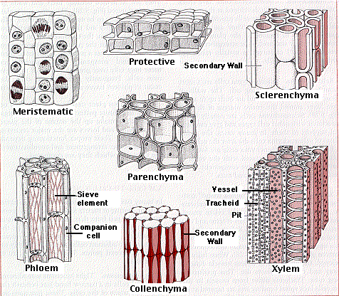

Slide 3
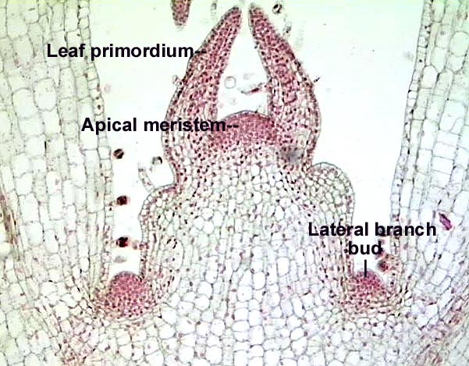
هناك ثلاثة حالات لطبيعة الانسجة الدائمية
يبقى النسيج حيا أي يحتفظ بمعظم مكوناته البروتوبلازمية بما في ذلك النواة والسايتوبلازم. وهذه الخلايا قريبة من حالة الخلايا المرستمية، وغالبا ما تبقى محتفظة بقدرتها على الانقسام بصورة كامنة أي انها مرستيمية كامنة Potentially meristemal في خلايا النسيج البرنكيمي والنسيج الكولنكيمي وخلايا البشرة في بعض النباتات.

Slide 4
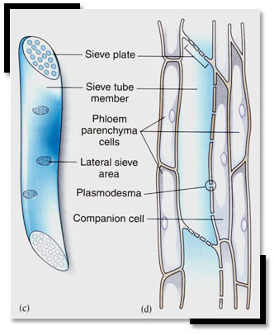
النوع الثاني من الخلايا تنحل النواة خلال عملية التميز بينما يبقى السايتوبلازم، كما في وحدات الانانبيب المنخلية Sieve tube elements لمغطاة البذور والخلايا المنخلية Sieve cells. في هذه الحالة تفقد الخلية قابليتها على الانقسام بصورة طبيعية كما انها لايمكن ان تستحث على الانقسام بصورة تجريبية على اوساط اصطناعية.

Slide 5
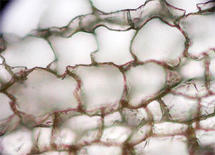
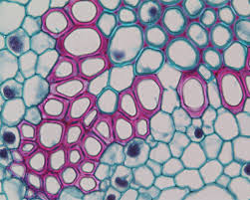
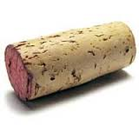
في انواع من الانسجة تموت الخلايا بعد النضج وتصبح خالية من النواة والسايتوبلازم وفي مثل هذه الحالات تصبح الخلية عبارة عن جدار يحيط بتجويف Lumen خال من البرتوبلاست، كما في الالياف Fibers الفلين Cork والقصيبات Tracheids ان الخلايا التي تفقد حيويتها تفقد قدرتها على الانقسام.

Slide 6
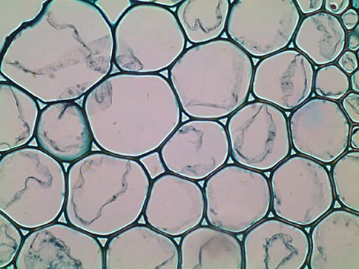
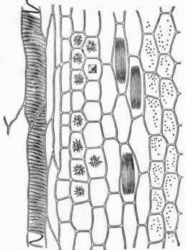
هنالك عدة طرق الى تقسيم الانسجة . تبعا الى الاسس المعتمدة كأساس في التصنيف
. اولا: تقسيم الانسجة تبعا لدرجة تعقدها Complexity

Slide 7
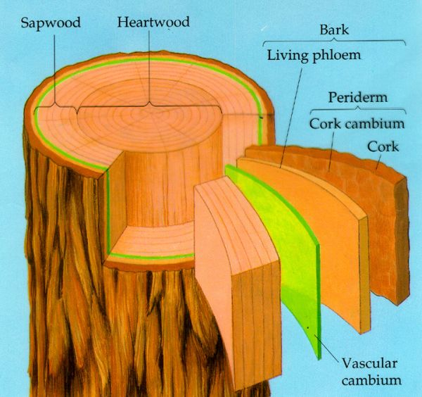
ثانيا: تقسيم الانسجة تبعا للمنشأ Origin

Slide 8
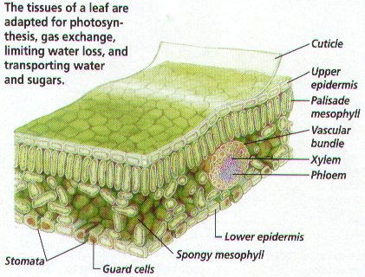
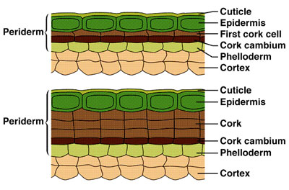
ثالثا: تقسيم الانسجة تبعا للاستمرار الطوبوغرافي Topographic continuity
وهو التقسيم الذي عمل به العالم Sachs 1875 عندما صنف الانسجة المكونة لجسم النبات الى انظمة نسيجية Tissue system يمثل كل منها موقعا محددا في الجسم النباتي، وعلى هذا الاساس يمكن تمييز ثلاثة انواع من الانظمة النسيجية في جسم النبات وهي:
النظام النسيجي الضام Dermal tissue system :
يمثل جميع الانسجة التي تحيط بجسم النبات وتتمثل بالبشرة Epidermis بالنسبة للاعضاء ذات النمو الابتدائي
Periderm البريدرم تتمثل بمعظم النباتات التي عانت تغلظا ثانويا كالسيقان والجذور المعمرة.

Slide 9
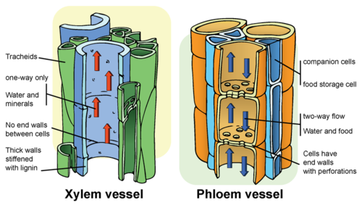
النظام النسيجي الوعائي Vascular tissue system:
ويشمل جميع انسجة الخشب واللحاء الموجودة في جسم النبات سواء كان ذلك ابتدائيا ام ثانويا.

Slide 10
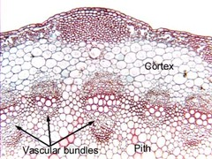
النظام النسيجي الاساسي Fundamental or Ground tissue system:
ويضم جميع الانسجة الواقعة بين النسيجين السابقين، وهو يشمل القشرة Cortex والنخاع Pith والاشعة النخاعية في السيقان والجذور والنسيج الاساسي في سيقان ذوات الفلقة الواحدة والنسيج الوسطي في الورقة ويمثل النسيج البرانكيمي النسيج الاساسي او اهم مكونات هذا النظام وكذلك النسيج الكولنكيمي والسكلرنكيمي.

Slide 11
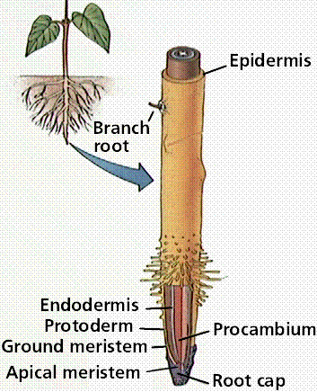
رابعا: تقسيم الانسجة تبعا للتشابه الوظيفي Physiologic similarity:
هذا التقسيم يعتمد على الوظيفة كاساس لتصنيف الانسجة وعلى ضوء التقسيم الوظيفي فان انسجة النبات تقسم الى عدد من الانظمة او الاجهزة الوظيفية يرتبط كل منها بوظيفة معينة. بموجب هذا النظام قد يشترك في جهاز واحد خلايا مختلفة تمام الاختلاف فيما يخص حيوية البروتوبلازم او طبيعة الجدار لكنها تعامل سوية كنظام واحد على اساس وظيفي.
النظام النسيجي الضام (الوقائي) Dermal (Protective) tissue system:
يشمل جميع الانسجة التي تحيط بجسم النبات بجميع اعضائه سواء كانت في مرحلة النمو الابتدائي او الثانوي ويضم هذا النسيج في مرحلة النمو الابتدائي نسيج البشرة ومن ثم في مرحلة النمو الثانوي الثانوي البريدرم للاعضاء المسنة. كما قد يدخل في تركيبها بعض الطبقات تحت البشرة كما هو الجذور عندما تتمزق بشرتها وتحل محلها خلايا مسوبرة واقعة في المناطق الخارجية من القشرة والتي تقوم بوظيفة الوقاية.

Slide 12
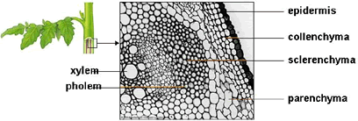
النظام النسيجي الدعامي (الميكانيكي) Supporting (Mechanical) tissue system:
ويضم جميع الانسجة ذات الوظيفة الميكانيكية التي تكسب النبات متانة وقوة، وهو يشمل النسيج السكلرنكيمي والكولنكيمي بصفة رئيسية كما يضم انسجة وخلايا كالقصيبات والاوعية الخشبية والالياف.
Stereome: وهو مصطلح يطلق على النسيجين الكولنكيمي والسكلرنكيمي واعتبارهما نسيج واحد نتيجة التشابه الوظيفي بينهما على الرغم من الاختلافات الكبيرة الموجودة بين النسيجين وطبيعة البرتوبلاست والجدار في كل منهما.

Slide 13
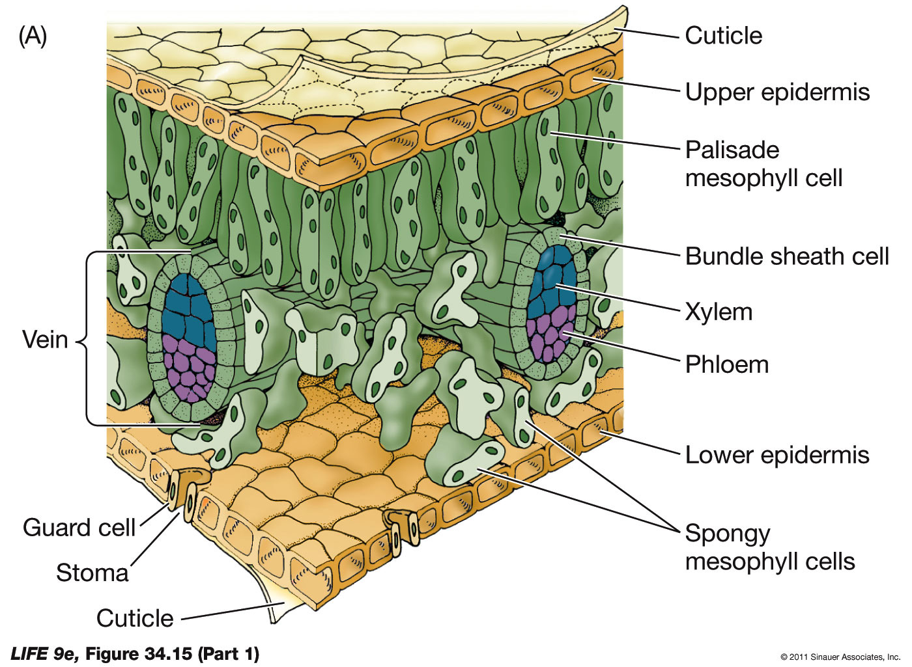
النظام النسيجي الناقل (الوعائي) Conducting (Vascular) tissue system :
ويضم جميع انسجة واللحاء الموجودة في جسم النبات سواء في مرحلة النمو الابتدائي او الثانوي.
النظام النسيجي التمثيلي Photosynthetic tissue system:
ويضم جميع الانسجة التي تمارس عملية التركيب الضوئي ويشمل الانسجة الحاوية على مادة الكلورفيل الموجودة عادة في الاعضاء النباتية المعرضة للضوء. ويمثل النسيج الوسطي للورقة اهم مكونات هذا الجهاز كما تشترك انسجة اخرى في الطبقات المعرضة للضوء من الساق و الاعضاء النباتية الاخرى التي لم تعاني تغلظا ثانويا.

Slide 14
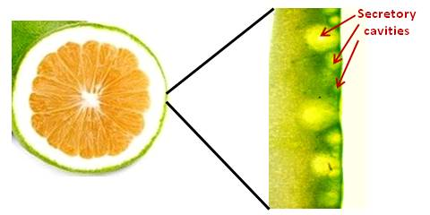
النظام النسيجي الافرازي والإخراجي Secretory and Excretory tissue system:
ويضم جميع الانسجة والخلايا والتراكيب التي تلعب دورا في عمليات الافراز او الاخراج في النباتات او التي تنقل مثل هذه المواد ضمن الجسم النباتي او الى خارجه. بالاضافة لذلك يوجد اجهزة يمكن ان يتضمنها التقسيم على اساس الوظيفي كتلك التي ترتبط بوظيفة التخزين او التهوية او ماشكالها.
مما تقدم يتبين ان تصنيف الانسجة يختلف تبعا للاسس المعتمدة كأساس في عملية التصنيف ويلاحظ ان بعضها يشكل مجموعة متماثلة حتى في حالة الاعتماد على اكثر من اساس واحد.

Slide 15
مرحبا شباب شلونكم

